Slide 1
玻璃罐小夜燈
平鎮高中基本電子電路實作
編製者：陳培文
2019.12.17

Slide 2
工具、設備
與材料

Slide 3
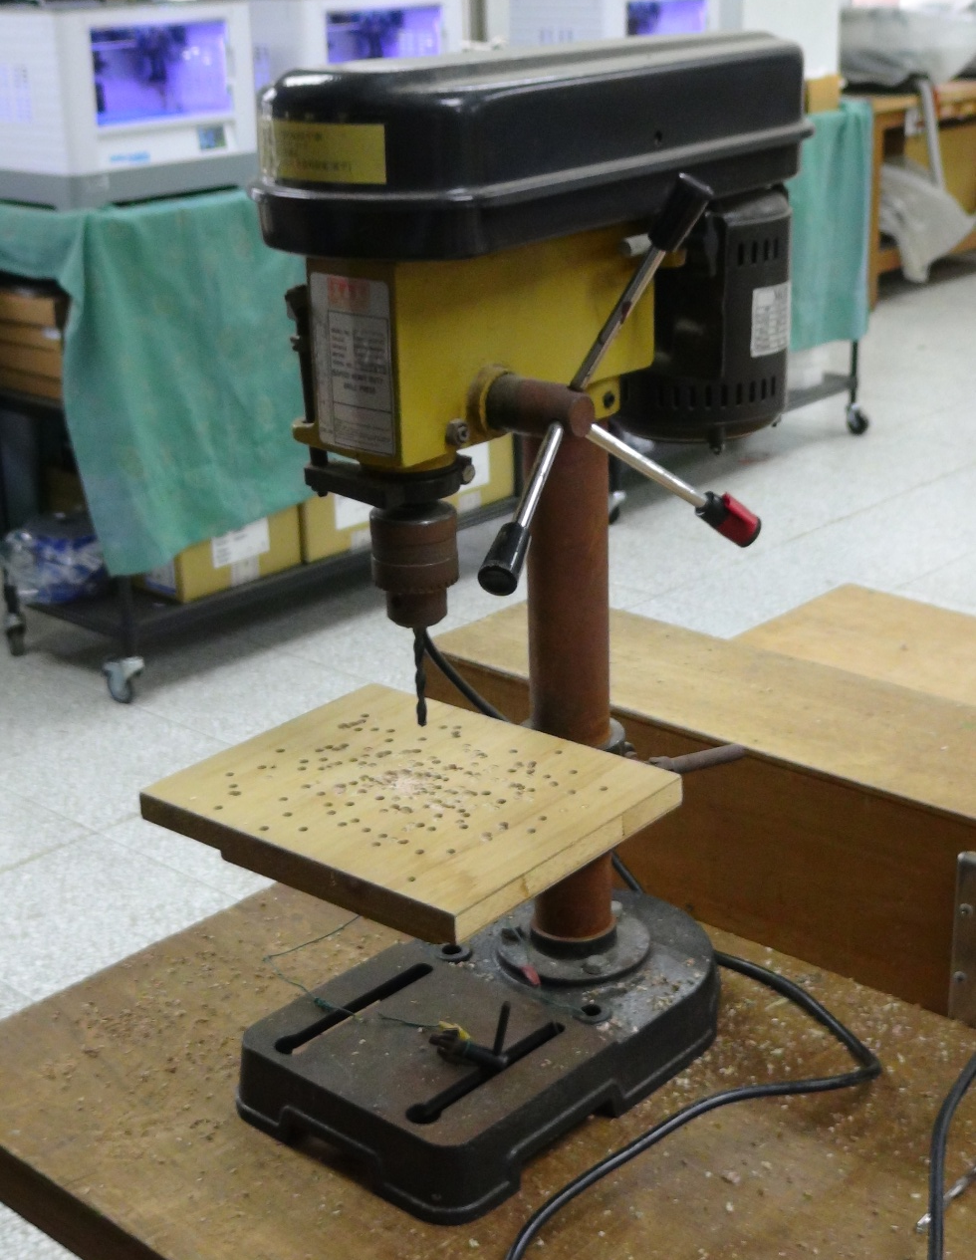
工具、設備與材料
一、設備：
桌上型鑽床

Slide 4
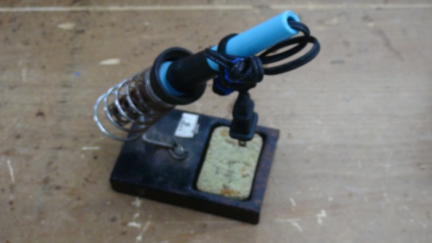
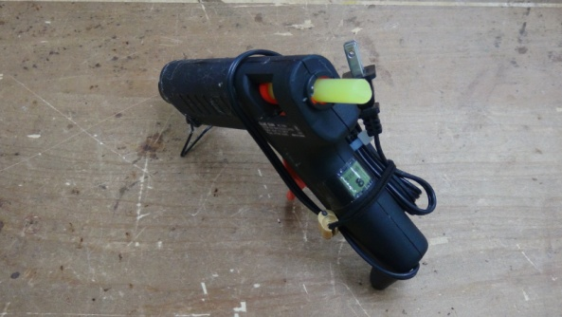
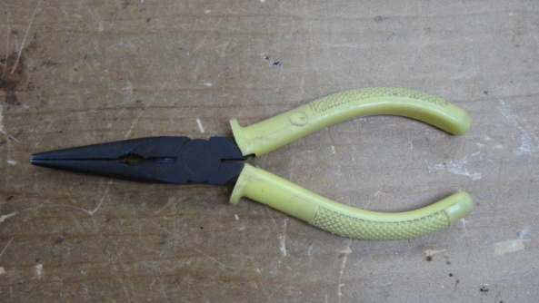
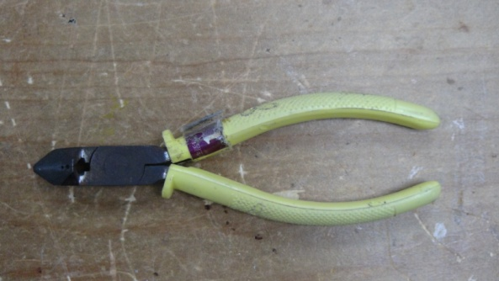
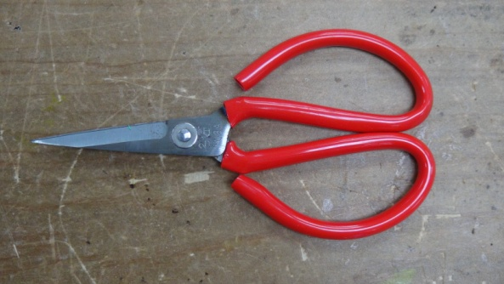
工具、設備與材料
二、工具：電烙鐵組、熱熔膠槍、尖嘴鉗、斜口鉗、剪刀、鱷魚夾、3D列印機

Slide 5
工具、設備與材料
三、材料：
3D列印電池盒(自製)
4號電池正負極金屬片10*9
萬用電路板(10*6孔)
反向器(4069)
電晶體(1384)或(1815)
電阻(10KΩX2及自行計算LED燈的串聯電阻值)
光敏電阻(5mm)
共陰極LED(紅、綠、藍)可選用其他LED燈
導線(紅、黑、黃各5cm)
電源隔離片(自製)

Slide 6
使用電池建議 LR44水銀電池1.5V 一共3顆4.5V

Slide 7
材料準備注意事項
1.材料請自行至電子材料行購買。
2.小電路板及導線如果購買不易，學校可以提供。
3.LED燈不一定要買「共陰極三色LED燈」，可以 買一般的LED燈，注意亮度與顏色，以及LED燈 的工作電壓。
4.根據LED燈的工作電壓，自行計算出串連的電阻 值，再行購買。
5.電池盒部分的3D列印請自行設計列印。
6.如果不使用隔離片，可以考慮串接一個開關。

Slide 8
電路圖 使用科學魔法車教材中的光敏電阻實作電路

Slide 9
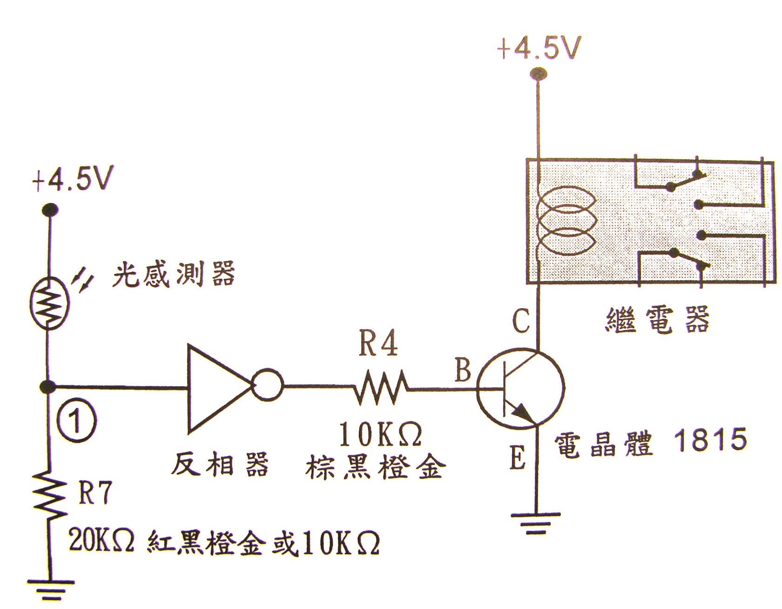
玻璃罐小夜燈
電路圖
請根據LED登記算電阻值
1384
10KΩ

Slide 10
認識電阻

Slide 11
認識電阻－電阻的定義
一電路欲阻止電流通過，同時使電能轉換為熱能之性質，謂之電阻。
導體內部有大量的自由電子，當電壓施於導體的兩端時，會導致電流的產生，但此一電流不可能無限制的增加，此乃因為當電荷流經某一材料時，必承受其電阻，此種阻力被消耗轉變成為熱能了。

Slide 12
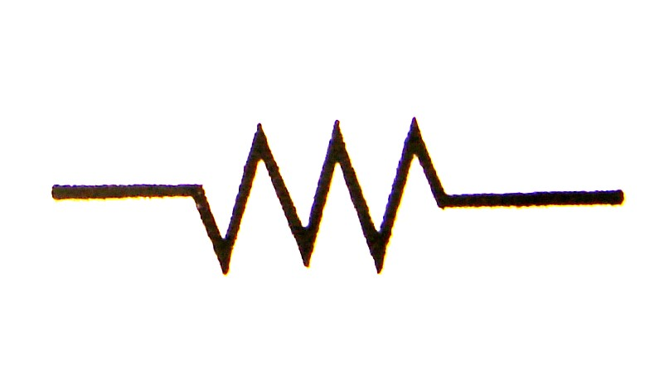
認識電阻－電阻的表示
電阻的單位為歐姆或簡稱歐，以希臘字母Ω（omega）表示。
電阻的符號：

Slide 13
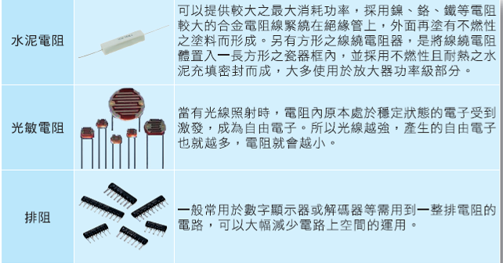
認識電阻－電阻的種類1/4

Slide 14
認識電阻－電阻的種類2/4

Slide 15
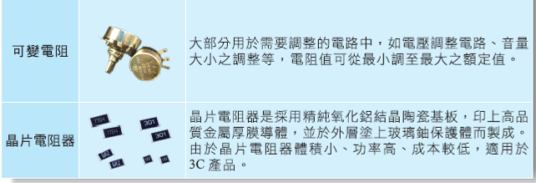
認識電阻－電阻的種類3/4

Slide 16
認識電阻－電阻值(色碼環介紹)
一般的炭質電阻其色碼標示為四環，
第一環為第一位數可對照色碼表一中的顏色，即可得知第 一位的數值。
第二環對照色碼表一中的顏色也可得知第二位數值。
第三環為乘上10的次方依照色碼表一中的顏色即可得到。
第四環為製造時可容許的誤差值(若無第四環時即代表誤差
值為 ± 20%)。
一般誤差值色環會比較粗或是與前一色環的間距比較大。

Slide 17
認識電阻－色碼代表意義
顏色 | 第一位數 | 第二位數 | 倍數 | 容許誤差
黑色 | 0 | 0 | x 1(Ω) | -
棕色 | 1 | 1 | x 10 (Ω) | -
紅色 | 2 | 2 | x 100 (Ω) | -
橙色 | 3 | 3 | x 1000 (KΩ) | -
黃色 | 4 | 4 | x 10000 (10KΩ) | -
綠色 | 5 | 5 | x 100000 (100KΩ) | -
藍色 | 6 | 6 | x 1000000 (1MΩ) | -
紫色 | 7 | 7 | x 10000000 (10MΩ) | -
灰色 | 8 | 8 | x 100000000 (100MΩ) | -
白色 | 9 | 9 | x 1000000000 (1000MΩ) | -
金色 | - | - | x 0.1 | ± 5%
銀色 | - | - | x 0.01 | ± 10%
無色 | - | - | - | ± 20%

Slide 18
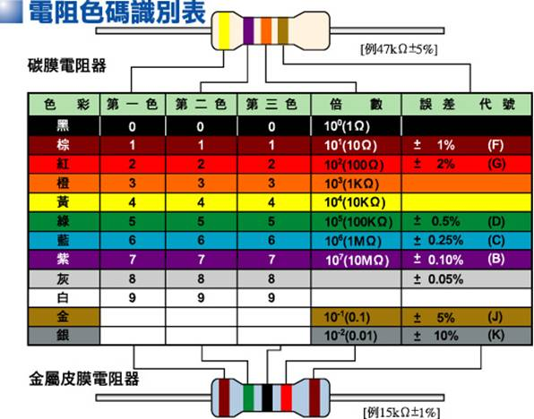
認識電阻－電阻色碼表

Slide 19
認識電阻－電阻色碼判讀
請每個同學說出下列電阻色碼的電阻值：
R1=棕綠橙金
R2=橙黑棕銀
R3=紅紅紅金
R4=棕黑紅紅金
15KΩ±5%
2.2KΩ±5%
10.2KΩ±5%
300Ω±10%

Slide 20
認識 電晶體

Slide 21
認識電晶體－何謂電晶體
電晶體(transistor)是近代電子電路的核心元件，他的主要功能是做電流的開關，就如同控制水管中水流量的閥(valve) 。和一般機械開關不同處在於電晶體是利用電訊號來控制，而且開關速度可以非常之快，在實驗室中的切換速度可達100 GHz 以上。電晶體一般而言至少要有三隻外接腳，故又稱三極體，其中包含一隻控制訊號的接腳。

Slide 22
認識電晶體－電晶體的結構
BJT 的基本結構是兩個反向連結的PN接面，可有PNP和NPN兩種組合。三個接出來的端點依序稱為射極(emitter, E)、基極(base, B)和集極
PNP
NPN
（collector, C），名稱來源和他們在電晶體操作時的功能有關。圖中也顯示出NPN與PNP電晶體的電路符號，射極特別被標出，箭號所指的極為N型半導體，和二極體的符號一致。在沒接外加偏壓時，兩個PN接面都會形成空乏區，將中性的p 型區和n 型區隔開。

Slide 23
電晶體實作－讓LED發光
4.5v
R_{B}=100kΩ
R_{C}=300Ω
請注意電路圖與實際電晶體接角的位置

Slide 24
動作說明-B極低電位
電晶體可以視為一個開關，B極是按鈕，高電位就按下開關，低電位就是不按開關，C極和E極是接點。
4.5v
當B極的電位V_{I}為低電位時，表示開關是打開的，所以V_{CC}的電壓4.5V無法流過LED，因此，LED不會亮。
4.5v
低電位
C
B
E

Slide 25
動作說明-B極高電位
電晶體可以視為一個開關，B極是按鈕，高電位就按下開關，低電位就是不按開關，C極和E極是接點。
4.5v
當B極的電位V_{I}為高電位時，表示開關是閉合的，所以V_{CC}的電壓4.5V會流過LED，因此，LED會亮。
4.5v
高電位
C
B
E

Slide 26
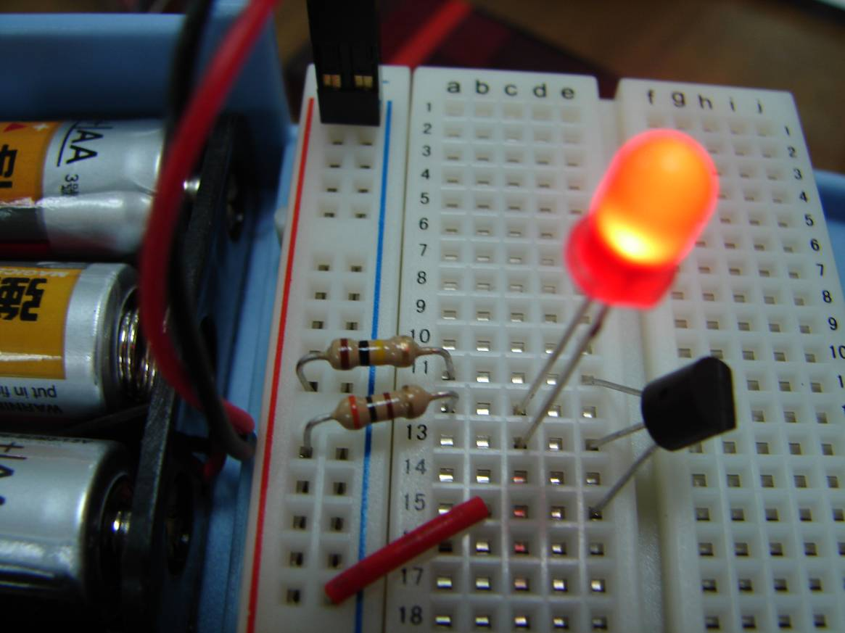
電晶體實作－讓LED發光
看一看，你接對了嗎？

Slide 27
認識 光敏電阻

Slide 28
認識感測器－光敏電阻
光敏電阻的材料是硫化鎘CdS，硫化鎘在光線照射下會變的很容易導電，也就是電阻值變小了，電流就變大了，LED就比較亮。
光敏電阻在陽光下，電阻值大約是幾百歐姆，在室內燈光下，電阻值大約是在幾萬歐姆至十幾萬歐姆之間。
思考：自動點滅之小夜燈，在白天時因LED不會亮，所以不會耗電？

Slide 29
光敏電阻的電阻
暗電阻：當電阻在完全沒有光線照射的狀態下（室溫），稱這時的電阻值為暗電阻（當電阻值穩定不變時，例如1kM歐姆），與暗電阻相對應的電流為暗電流。
亮電阻：當電阻在充足光線照射的狀態下（室溫），稱這時的電阻值為亮電阻（當電阻值穩定不變時，例如1歐姆），與亮電阻相對應的電流為亮電流。

Slide 30
光敏電阻的規格表

Slide 31
感測器實作－光敏電阻

Slide 32
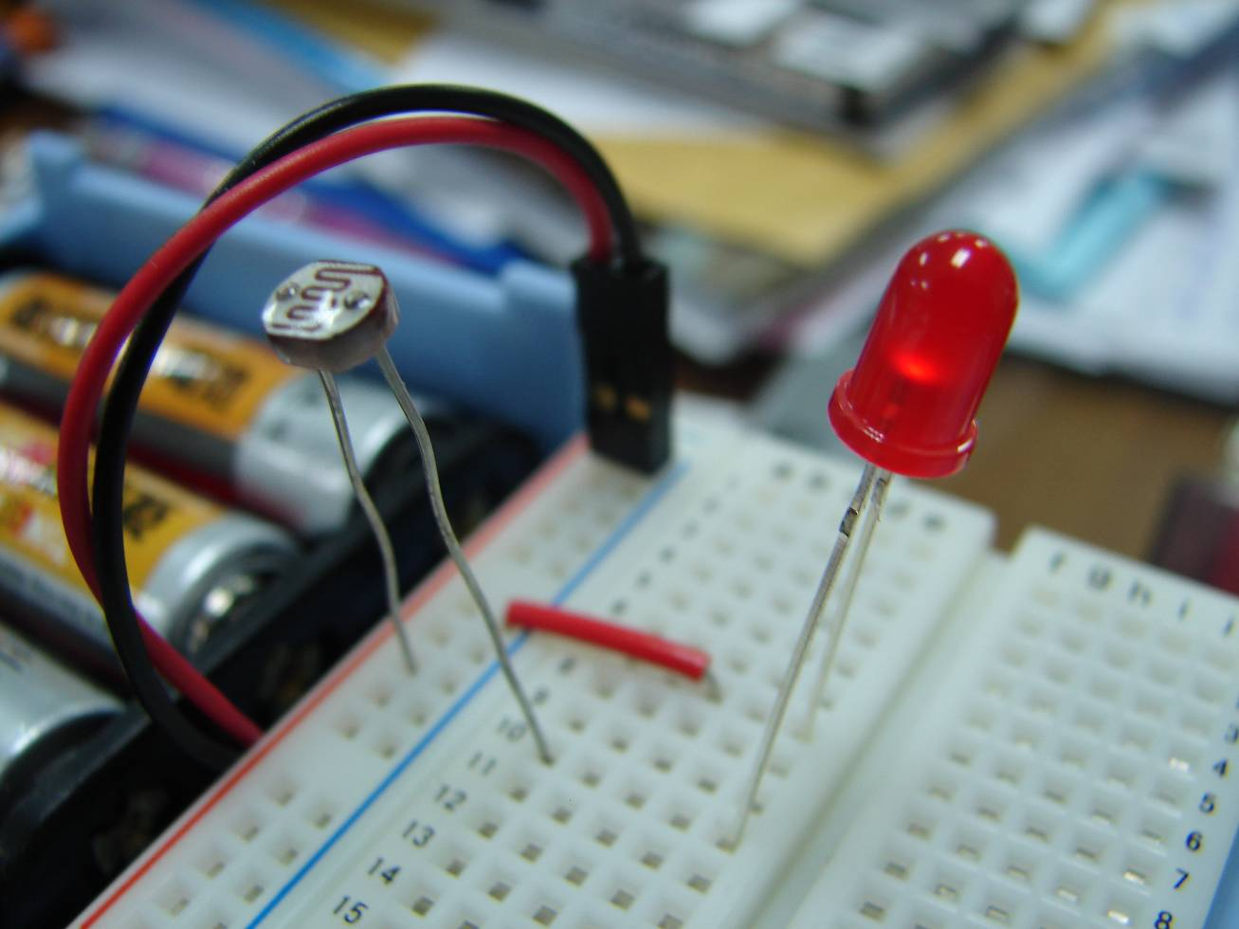
感測器實作－光敏電阻

Slide 33
認識 反向器

Slide 34
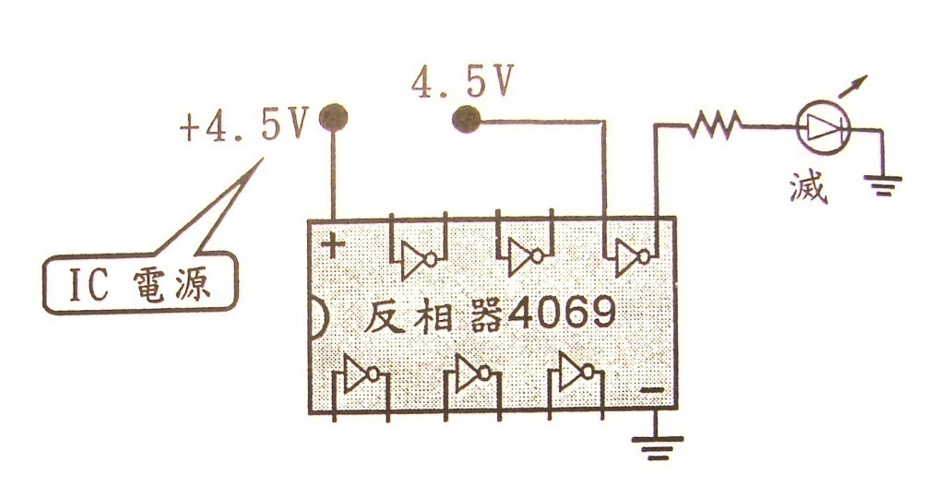
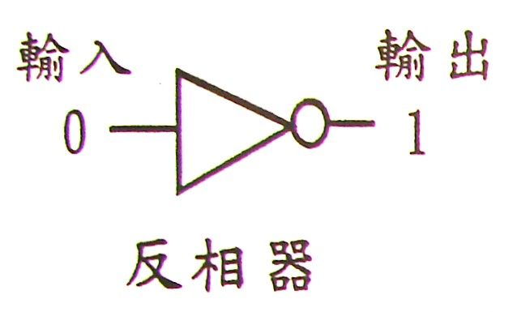
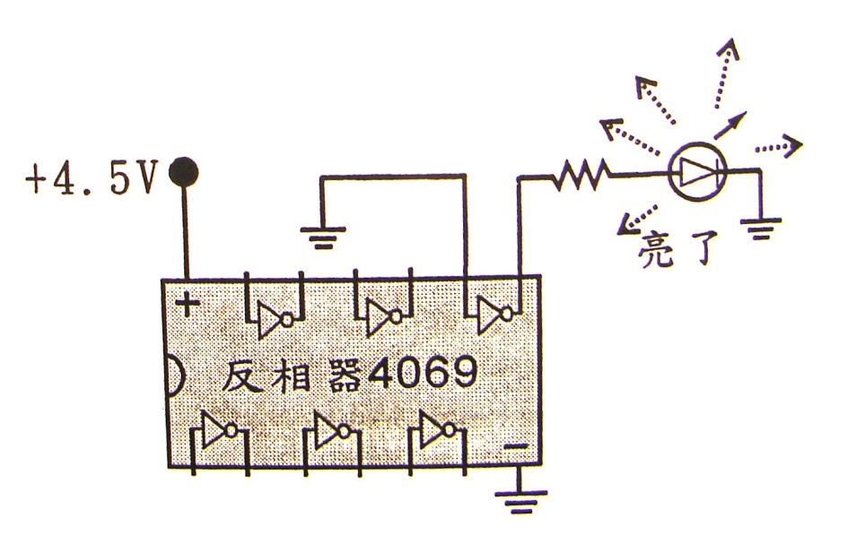
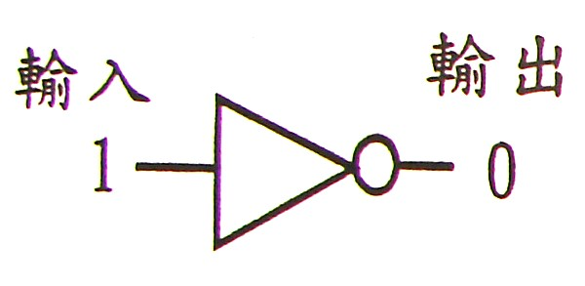
認識反向器

Slide 35
反向器電源接線

Slide 36
反向器特性測試電路1

Slide 37
反向器特性測試電路2

Slide 38
小夜燈 電路說明

Slide 39
簡易小夜燈電路

Slide 40
動作原理說明-照光時
V_{A}=4.5V
1.當「光敏電阻」照光時，電阻會 變低，假設為R=200Ω。
2.根據電路「分壓定則」 V_{AB}：V_{BC}=R：R7=200：20K=1：100
3.∵V_{BC}=(V_{A}-V_{C})*(V_{BC}/(V_{AB}+V_{BC}))
=4.5*(100/(1+100))
∴ V_{BC} ≒4.5V=V_{B}=①→高電位
A
R
V_{B}=？V
B
C
V_{C}=0V

Slide 41
動作原理說明-照光時
V_{A}=4.5V
A
LED燈不會亮
低電位
高電位
B
V_{B}≒4.5V
C
V_{C}=0V

Slide 42
動作原理說明-無照光時
V_{A}=4.5V
1.當「光敏電阻」無照光時，電阻 會變高，假設為R=2MΩ。
2.根據電路「分壓定則」 V_{AB}：V_{BC}=R：R7=2M：20K=100：1
3.∵V_{BC}=(V_{A}-V_{C})*(V_{BC}/(V_{AB}+V_{BC}))
=4.5*(1/(100+1))
∴ V_{BC} ≒0V=V_{B}=①→低電位
A
R
V_{B}=？V
B
C
V_{C}=0V

Slide 43
動作原理說明-無照光時
V_{A}=4.5V
A
LED燈亮
高電位
低電位
B
V_{B}≒0V
C
V_{C}=0V

Slide 44
光敏電阻的串聯電阻值
1.首先先查出(或量出)光敏電阻的「亮電阻」及 「暗電阻」的電阻值。
2.串聯電阻值=(亮電阻)*(暗電阻)的平方根
範例：
如有一光敏電阻的「亮電阻」為50Ω，「暗電阻」為8M Ω，則串聯電阻R為20K Ω
R²=50*8000000
R=20000=20K Ω

Slide 46
實作開始
為了完成作品時做報告，過程中的拍照非常重要。請同學能夠2-3人一組彼此互相幫忙拍攝操作過程的照片。如果操作時需要協助，也可以互相幫忙，但是希望能是自己從頭到尾完成最佳。

Slide 47
測試電路

Slide 48
玻璃罐小夜燈
電路圖
300Ω
1384
10KΩ

Slide 49
用麵包板練習電路接線

Slide 51
測試 共陰極LED燈

Slide 52
如何計算LED串聯分壓電阻值
根據安培定則：V=I*R
Red
4.5-2.1=2.4 2.4=0.02*R R=120Ω
2.4=0.03*R R=80Ω
4.5-1.9=2.6 2.6=0.02*R R=130Ω
2.6=0.03*R R=87Ω
所以 Red的串聯電阻約87Ω-120Ω
Green & Blue
4.5-3.2=1.3 1.3=0.02*R R=65Ω
1.3=0.03*R R=44Ω
4.5-3.0=1.5 1.5=0.02*R R=75Ω
1.5=0.03*R R=50Ω
所以 Green & Blue
的串聯電阻約50Ω-65Ω
建議：使用

Slide 53
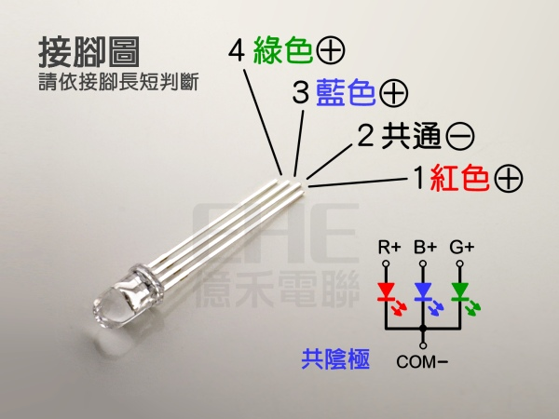
LED串聯電阻的選用
最長腳(2)為共點負極
次長腳(1)為紅色正極
串聯電阻100Ω
次短腳(3)為綠色正極
串聯電阻50Ω
最短腳(4)為藍色正極
串聯電阻50 Ω

Slide 58
組裝電池盒

Slide 59
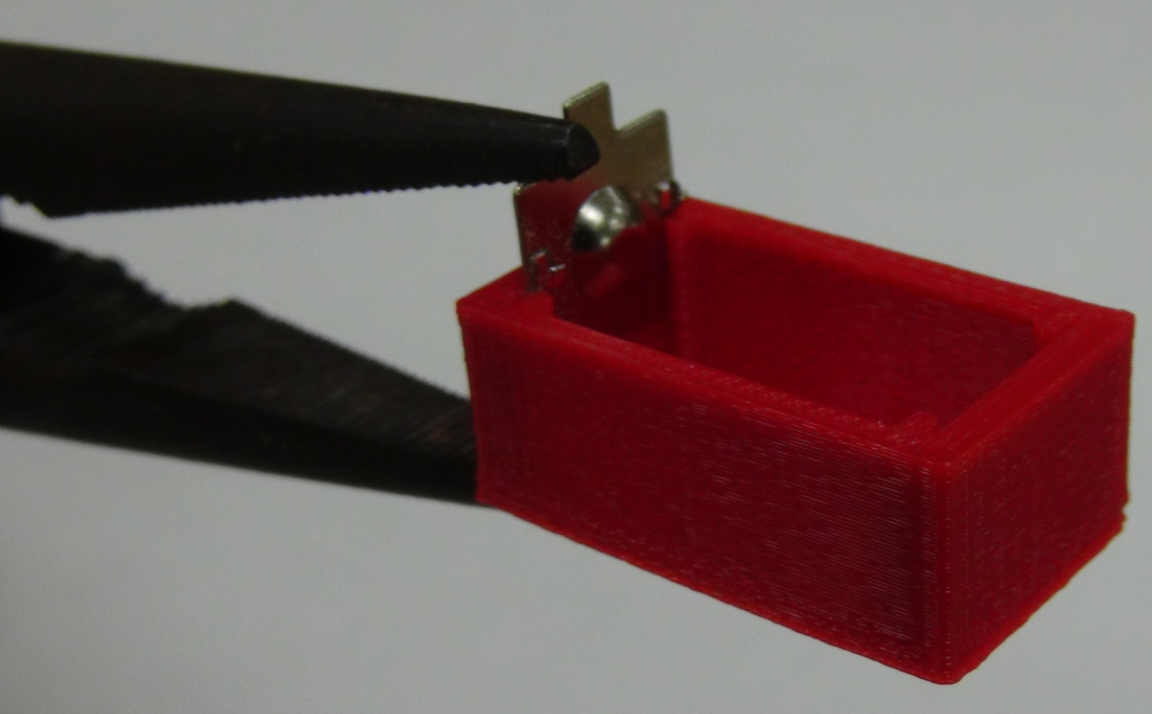
利用尖嘴鉗將焊片裝到電池盒中

Slide 60
利用同樣的方法將彈簧片裝到電池盒的另外一邊

Slide 61
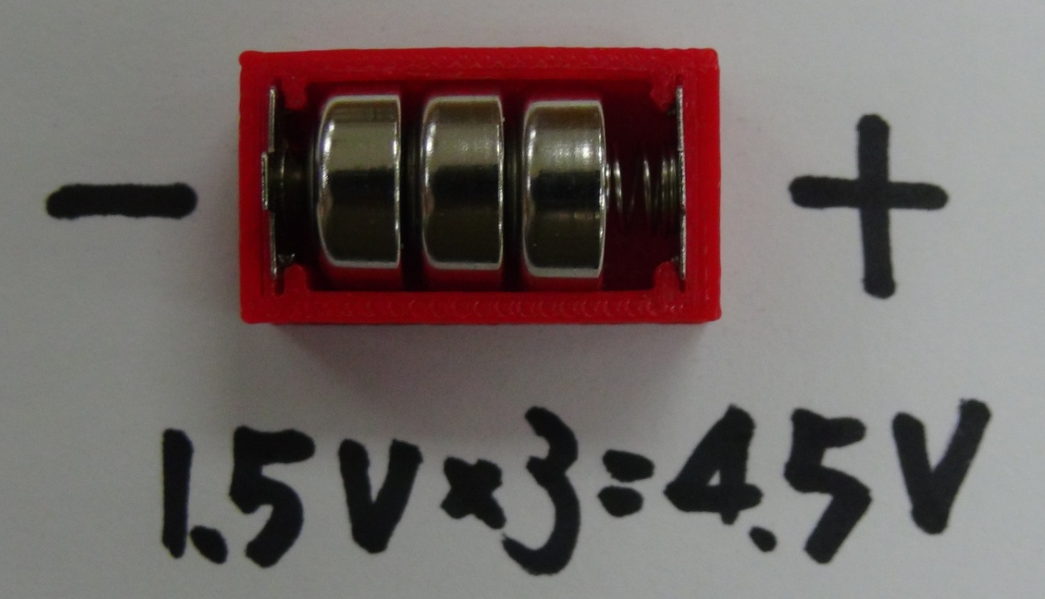
注意：
因為我們使用的是鈕扣電池(水銀電池)所以它的正、負極裝法會與一般的電池不同。
彈簧那一邊會是正極、焊片那一邊會是負極，千萬別弄錯囉。

Slide 62
開始焊接 感測電路

Slide 63
電路板-感測電路接線圖

Slide 64
1.跳線佈線不可以交錯，電阻方向一致，正負方向一致。
2.零件所需(最小)孔距
3.焊接順序：由低而高
電阻→反向器→電晶體→LED→光敏電阻→電源→跳線
零件的腳可當作跳線使用，跳線一律用0.4mm裸線。
4.光敏電阻要比LED高：燈亮時才不會干擾光敏電阻。
5.焊接點很小，要注意焊錫量與焊接時間。若不小心，可以使用吸錫器 協助幫忙。
6.兩人一組，互相幫對方拍照，以便做成作品集。要記得放上電路圖， 以及零件、電路說明。
7.光敏電阻的腳要套上絕緣皮，以避免短路。

Slide 65
焊接反向器
注意事項：
1.開口朝左
2.裝在最右下角的接點
3.完全插入孔洞

Slide 66
焊接反向器
注意事項：
1.將每一隻腳都壓平在電路板上
等一下要焊接時，請務必自己完成。但是可以請同學幫忙固定電路板，或是指導如何焊接。

Slide 67
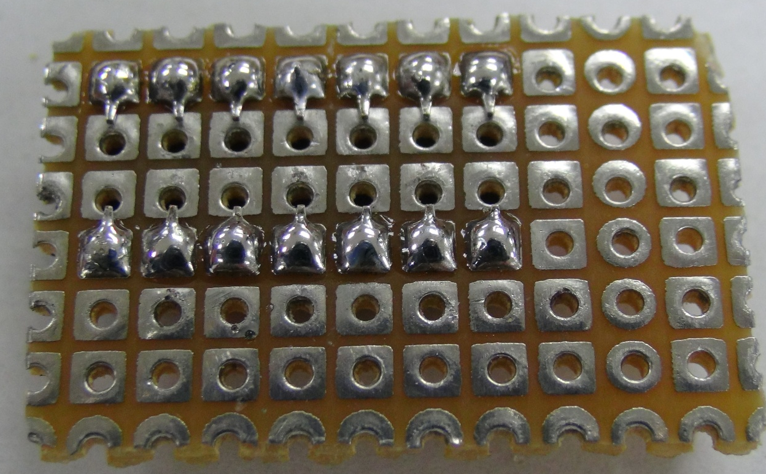
焊接反向器
注意事項：
1.利用烙鐵將每一個接腳焊在電路板上
2.接點很小，焊接時一定要
注意千萬不能造成接點短路。
3.焊接時間不可以超過3秒。

Slide 68
焊接光敏電阻串聯電阻
注意事項：
1.將10KΩ電阻插在正確的位置上
2.注意電阻的位置要靠右邊

Slide 69
焊接光敏電阻串聯電阻
注意事項：
1.將電路板翻轉過來
2.並將導線折成如圖的形狀

Slide 70
焊接光敏電阻串聯電阻
注意事項：
1.紅色圈圈的部分是焊接點
2.注意千萬不要焊到其他的點，不然的話
會造成電路的
功能失敗。
有問題可以請同學幫忙，要記得拍照喔！

Slide 71
焊接光敏電阻串聯電阻
注意事項：
1.將多餘的導線剪掉
2.千萬別剪錯

Slide 72
焊接反向器輸出串聯電阻
注意事項：
1.將10KΩ電阻插在正確的位置上(千萬別插錯，務必再次確認。)
2.注意電阻的兩邊都留一樣長
有問題可以請同學幫忙，要記得拍照喔！

Slide 73
焊接反向器輸出串聯電阻
注意事項：
1.將電路板翻轉過來
2.並將導線折成如圖的形狀

Slide 74
焊接反向器輸出串聯電阻
注意事項：
1.紅色圈圈的部分是焊接點
2.注意千萬不要焊到其他的點，不然的話
會造成電路的
功能失敗。
有問題可以請同學幫忙，要記得拍照喔！

Slide 75
焊接反向器輸出串聯電阻
注意事項：
1.將多餘的導線剪掉
2.千萬別剪錯

Slide 76
焊接電晶體
注意事項：
1.將電晶體插在正確的位置上(千萬別插錯，務必再次確認。)
2.注意電晶體(圓弧面)的方向千萬不要弄錯
有問題可以請同學幫忙，要記得拍照喔！

Slide 77
焊接電晶體
注意事項：
1.將電路板翻轉過來
2.並將導線折成如圖的形狀

Slide 78
焊接電晶體
注意事項：
1.紅色圈圈的部分是焊接點
2.注意千萬不要焊到其他的點，不然的話
會造成電路的
功能失敗。
有問題可以請同學幫忙，要記得拍照喔！

Slide 79
焊接電晶體
注意事項：
1.將多餘的導線剪掉
2.千萬別剪錯

Slide 80
焊接電晶體
注意事項：
1.將電晶體往電路板的方向稍微下壓
2.千萬別太用力

Slide 81
焊接光敏電阻
注意事項：
1.將光敏電阻插在正確的位置上(千萬別插錯，務必再次確認。)
有問題可以請同學幫忙，要記得拍照喔！

Slide 82
焊接光敏電阻
注意事項：
1.光敏電阻的位置要比反向器稍微高一點點

Slide 83
焊接光敏電阻
注意事項：
1.將電路板翻轉過來
2.並將導線折成如圖的形狀

Slide 84
焊接光敏電阻
注意事項：
1.紅色圈圈的部分是焊接點
2.注意千萬不要焊到其他的點，不然的話
會造成電路的
功能失敗。
有問題可以請同學幫忙，要記得拍照喔！

Slide 85
焊接光敏電阻
注意事項：
1.將多餘的導線剪掉
2.千萬別剪錯

Slide 86
焊接黃色導線
注意事項：
1.紅色圈圈的部分是焊接點
2.注意千萬不要焊到其他的點，不然的話
會造成電路的
功能失敗。
有問題可以請同學幫忙，要記得拍照喔！

Slide 87
焊接黑色導線
注意事項：
1.紅色圈圈的部分是焊接點
2.注意千萬不要焊到其他的點，不然的話
會造成電路的
功能失敗。
有問題可以請同學幫忙，要記得拍照喔！

Slide 88
焊接紅色導線
注意事項：
1.紅色圈圈的部分是焊接點
2.注意千萬不要焊到其他的點，不然的話
會造成電路的
功能失敗。
有問題可以請同學幫忙，要記得拍照喔！

Slide 89
組裝 電池盒 LED燈

Slide 90
組裝電池盒
注意事項：
1.注意電池盒的方向
2.彈簧在紅色線那一邊，焊片在黑色線那一邊
有問題可以請同學幫忙，要記得拍照喔！

Slide 91
組裝電池盒
圖上熱熔膠後立即將電池盒輕輕壓在電路板上面
有問題可以請同學幫忙，要記得拍照喔！

Slide 92
焊接電池盒
將黑色及紅色導線中間的絕緣皮剝除後纏繞在金屬片上準備焊接。
有問題可以請同學幫忙，要記得拍照喔！

Slide 93
焊接電池盒
1.將黑色導線多餘的部分剪除
2.紅色導線約劉1cm絕緣皮，其餘的剝除
有問題可以請同學幫忙，要記得拍照喔！

Slide 108
組裝 玻璃罐 小夜燈

Slide 115
完成作品

